Slide 1


Název prezentace
Název projektu | Rozvoj vzdělávání na Slezské univerzitě v Opavě
Registrační číslo projektu | CZ.02.2.69/0.0./0.0/16_015/0002400
Prezentace předmětu:
INFORMAČNÍ SYSTÉMY
V CESTOVNÍM RUCHU
Vyučující:
Ing. Radim Dolák, Ph.D.

Slide 2

INFORMAČNÍ SYSTÉMY
V CESTOVNÍM RUCHU
7. SYSTÉMY PRO PODPORU ŘÍZENÍ A PROVOZU UBYTOVACÍCH A STRAVOVACÍCH ZAŘÍZENÍ
Ing. Radim Dolák, Ph.D.

Slide 3
Úvod
Cílem této přednášky je nejprve díky SWOT analýze aplikace ICT v hotelnictví najít výhody a nevýhody nasazení ICT v tomto segmentu. Dále bude popsán hotelový informační systém a uvedeny konkrétní dostupné systémy na českém trhu.
V rámci cestovního ruchu jsou významné také gastronomické informační systémy, které budou popsány z hlediska funckionality a budou také uvedeny konkrétní dostupné systémy na českém trhu.
Notes:
csvukrs

Slide 4
Cíle přednášky
uvést příklad SWOT analýzy aplikace ICT v hotelnictví
popsat hotelový informační systém a uvést konkrétní dostupné systémy
popsat gastronomické informační systémy a uvést konkrétní dostupné systémy
Notes:
csvukrs

Slide 5
ICT podpora řízení ubytovacích a stravovacích zařízení
Za velmi významnou funkční moderních technologií považuje Beránek (2013) integrace dat či dokonce celých systémů, kdy se jedná v oblasti hotelnictví o komplexní hotelové systémy, které zahrnují rezervační systém, účetnictví, restaurační systém, zásobovací systém, systém skladového hospodářství atd.
Trendem na poli informačních systémů pro oblast hotelnictví a cestovních ruchu jsou pak zejména dotykové a bezdrátové technologie jako např. dotykové obrazovky pokladních systémů společně s bezdrátovými pokladními terminály, Wi-Fi internetové připojení atd.
Notes:
csvukrs

Slide 6
ICT podpora řízení ubytovacích a stravovacích zařízení
Aplikace IT technologií má podle Křižíka a Neufuse (2014) následující převažující výhody oproti manuální administraci:
nepřetržité fungování,
obstarání rutinní práce,
snížený výskyt chyb,
možnost předpovídat,
možné modelování scénářů,
lepší přístup k informacím,
zvýšení efektivity řízení,
lepší kvalita informací,
Notes:
csvukrs

Slide 7
ICT podpora řízení ubytovacích a stravovacích zařízení
lepší přehled pro pracovníky,
lepší služby zákazníkům,
snížení nákladů,
zvýšení příjmů,
ekologičnost,
lepší účelnost nákladů,
prostor pro další rozvoj.
Notes:
csvukrs

Slide 8
SWOT analýza aplikace ICT v hotelnictví - výhody
trvalý přístup zákazníků ke spolehlivým informacím,
výrazné zkvalitnění služeb, jejich zrychlení (on-line), zpřesnění (např. aktuální informace o obsazenosti), vyšší pohodlí - nákupy z domu,
zvýšení efektivity práce a výrazné zlevnění-pro distribuci produktů, optimalizace dopravy,
možnost získání slev při rezervaci a nákupu online-souvisí s nižšími náklady elektronické distribuce v porovnání s klasickou distribucí v kamenných obchodech,
jednotlivec/firma má kompletní kontrolu procesu vyhledávání informací,
supersegmentace trhu, flexibilní maximálně přizpůsobené produkty,
výrazný potenciál zaujmout a přesvědčit potenciální hosty - multimediální prezentace, virtuální realita
Notes:
csvukrs

Slide 9
SWOT analýza aplikace ICT v hotelnictví - nevýhody
vysoké počáteční finanční nároky implementace ICT (projekt, HW, SW, školení a vzdělávání),
větší nároky na přípravu implementace - projektový přístup, management změny, příprava lidí, propojení na okolní informační systém, modifikace nebo náhrada stávajících produktů atd.,
vyšší tlak na kvalitu produktů - podpora jejich snadného srovnání ze strany zákazníků,
neosobní způsob prezentace služeb, zákazníkovi může chybět názor experta - například referenta CK/CA při výběru hotelu a porovnání kvality,
vliv "digitální reality" na očekávání hostů (fotografie, video)-hosté mohou při reálném pobytu zažít zklamání.
Notes:
csvukrs

Slide 10
Hotelový informační systém
Hlavním pilířem hotelového IT je hotelový informační systém (Property Management System – PMS), jehož cílem je zaznamenat potřebné informace o činnostech vykonávaných v hotelu.
Tyto informace je třeba skladovat jako podklad pro další rozhodování.
Typickými funkcemi PMS (property management system) těchto systémů jsou:
recepce,
restaurační systém,
skladové hospodářství,
účetnictví,
Sales & Marketing.
Notes:
csvukrs

Slide 11
Hotelový informační systém
Pokud se hotel rozhodne zavést PMS, měl by uvážit zejména následující faktory:
jaké má hotel kapacity (různé systémy podle velikosti hotelu)
finanční možnosti
Hotelový IS má modulární strukturu, která umožňuje modifikovat systém na základě požadavků daného hotelového provozu.
Notes:
csvukrs

Slide 12
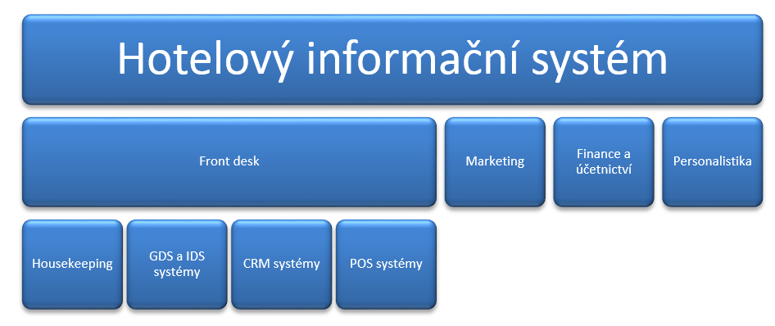
Hotelový informační systém
Struktura hotelového informačního systému. Vlastní zpracování podle Kučera (2014)
Notes:
csvukrs

Slide 13
Hotelový informační systém
Hotelový informační systém může podle ICS (2018) obsahovat tyto subsystémy (moduly):
Ubytovací agenda – vedení agendy rezervací a pobytů klientů, vyúčtování pobytů všech typů klientů (individuální klienti, cestovní kanceláře, zdravotní pojišťovny, firemní klienti a další) a recepčních služeb.
Zdravotní agenda – vedení lékařské, sesterské a laboratorní agendy, evidence a tvorba zdravotnické dokumentace.
Rehabilitační agenda – vedení agendy spojené s plánováním a prodejem léčebných procedur a wellness služeb klientům.
Notes:
csvukrs

Slide 14
Hotelový informační systém
Stravovací a skladová agenda – vedení agendy skladů, restaurací, jídelen a normování stravy.
Manažerský informační systém – komplexní nástroj pro on-line sledování a kontrolu výkonnosti, efektivnosti, dodržování definovaných normativů a celkovou podporu manažerského a marketingového rozhodování.
Možnosti integrace - integrace s ekonomickým informačním systémem, kartovými systémy a systémy pro kontrolu vstupů (např. turnikety), registračními pokladnami a telefonními ústřednami.
Notes:
csvukrs

Slide 15
Hotelový informační systém
Základními funkcemi PMS jsou podle SystemOnline (2012) následující:
správa rezervací, pobytů a účtů,
pokladní systém a systém pro skladové hospodářství,
banketní systém,
CRM,
komunikace s externími subsystémy (účetním, zámkovým, telefonním systémem, systémem placeného internetu a televize pro hosty).
Notes:
csvukrs

Slide 16
Hotelový informační systém
Beránek (2013) u hotelových systémů se rozlišuje:
základní funkcionalita (základem je ubytovací a stravovací úsek) - typické oblasti provozu hotelového informačního systému jsou recepce, restaurační systém, účetnictví, směnárna, provoz hotelu, správa systému, korespondence, front office, pokladní systém, Food and Bevarage Management
funkcionalita externích systémů jako je telefonní systém, zámkový systém, systém Pay-TV a internetu, systém měření a regulace, výčepní zařízení
rozšiřující funkcionalitu
Notes:
csvukrs

Slide 17
Hotelový informační systém - příklady
HORES
https://www.horesplus.cz/
MEVRIS
http://www.mevris.cz
AGNIS
http://www.agnis.cz/
Mefisto
http://www.mefisto.cz/
Notes:
csvukrs

Slide 18
Informační systém pro gastronomická zařízení
Informační systémy pro gastronomická zařízení zahrnují podporu gastronomických zařízení od příjmu zásob přes výdej zásob a přípravu pokrmů až inventarizaci atd.
V dnešní době je již běžné využití informačních technologií v kuchyních. Které pomáhají zajistit správný, efektivní a hygienického provoz gastronomických zařízení.
Využívání počítačů umožňují vést veškerou evidenci v elektronické podobě. Na výběr je rozsáhlý sortiment softwaru, které je určen pro zajištění kontroly veškerých nutných operací pro výrobu pokrmů. Tyto programy jsou velmi sofistikované a zpracovávají údaje od nákupu, přes skladování, výdej potravin do kuchyně až po výdej hotových pokrmů z kuchyně k hostům. Současné systémy navíc umožňují provádět kalkulace jídel.
Notes:
csvukrs

Slide 19
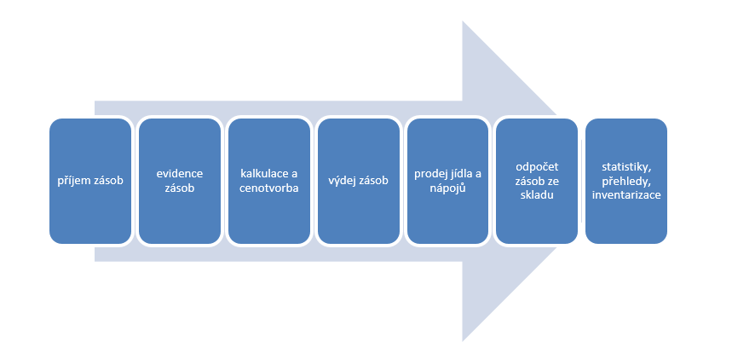
Informační systém pro gastronomická zařízení
Přehled funkcí gastronomického informačního systému
Notes:
csvukrs

Slide 20
Informační systém pro gastronomická zařízení
Jak uvádí AWIS (2016) tak díky těmto moderním komunikačním prostředkům dochází k tomu, že obsluhující personál může rychleji účtovat. Důsledkem je větší spokojenost zákazníků na rychlosti obsluhy.
Hlavním cílem gastronomického informačního systému je zejména následující:
zefektivnit práci pracovníků stravovacího zařízení na všech pozicích,
v maximální možné míře odbourávat časově náročnou a často nepřehlednou evidenci,
standardizovat a zjednodušovat procesy a tvorbu výkazů v gastronomických zařízeních.
Notes:
csvukrs

Slide 21
Informační systém pro gastronomická zařízení - příklady
Pokladní systém Septim
http://www.septim.cz/
Stravovací systém GOLDCAR
http://www.goldcard.cz/cs/stravovaci-system/
Datalock BlueGastro
http://www.prodata.sk/bluegastro
Notes:
csvukrs

Slide 22
DĚKUJI ZA POZORNOST

